Slide 2
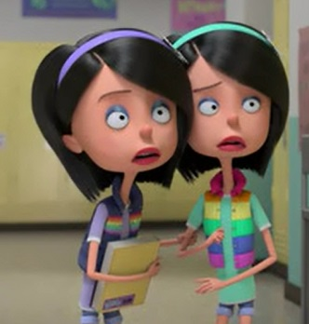
Заняття №2
Тест для самоконтролю №2
Тема: «Time Twins»

Slide 3
Рекомендації
щодо виконання тесту для самоконтролю
перед виконанням тесту спочатку переглянь вивчений лексичний матеріал у словнику до заняття №2;
уважно розглянь зображення – уривки з мультфільму «Сімейка Адамсів»;
тобі пропонується 10 слайдів, в яких необхідно здогадатися, яке нове слово або вираз ілюструють персонажі мультфільму;
не поспішай, поміркуй над завданням, кожне із завдань оцінюється в 1 бал;
перед тим як перейти до наступного слайду, ти побачиш правильну відповідь
Бажаю успіхів!

Slide 4
same
?

Slide 5
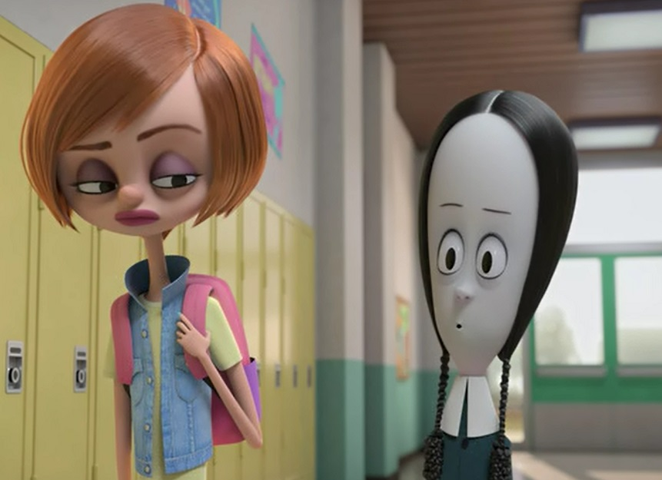
different
?

Slide 6
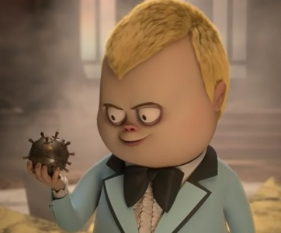
crazy about
?

Slide 7
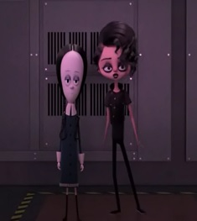
similar
?

Slide 8
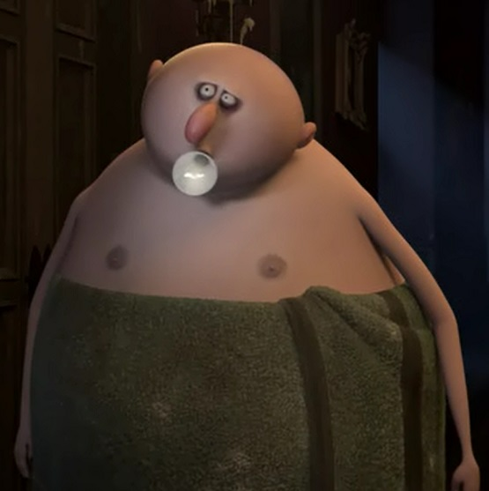
electrician
?

Slide 9
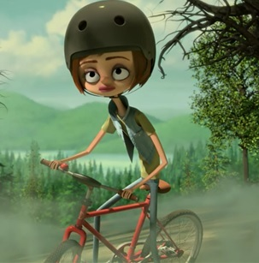
fitness freak
?

Slide 10
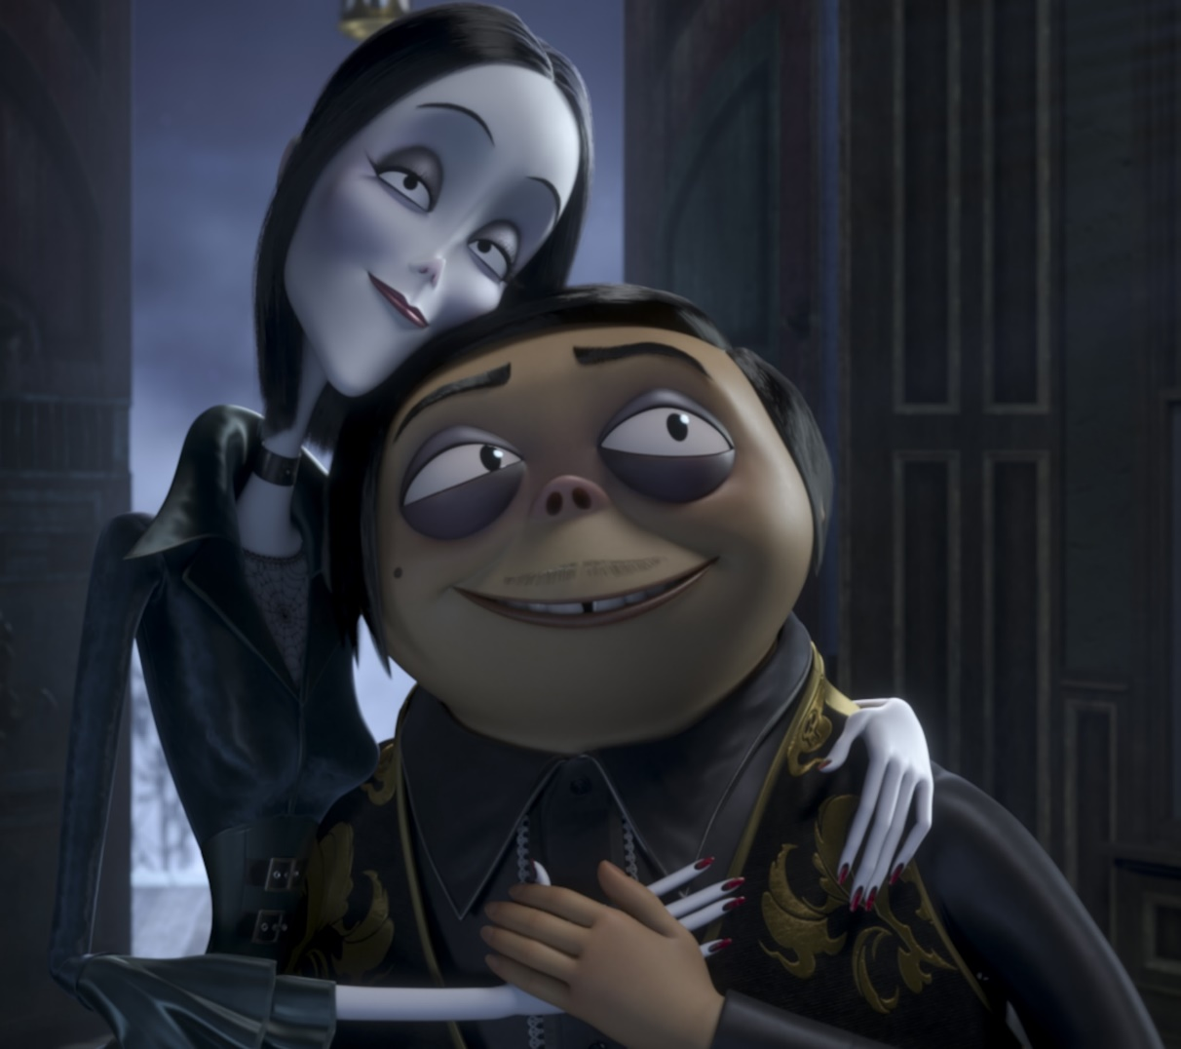
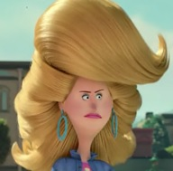
divorced
?
married

Slide 11
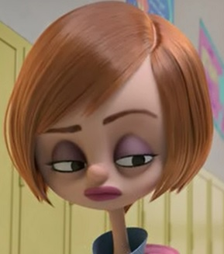
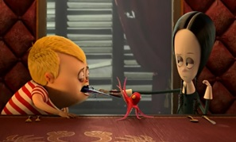
only child
?

Slide 12
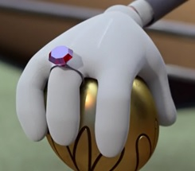
expensive
?

